Slide 1
第五单元 分数除法
第6课时 练习五

Slide 2

1.分数除法的意义
分数除法的意义同整数除法的意义完全相同,都是已知两个乘数的积和其中一个乘数,
求另一个乘数的运算。

Slide 3
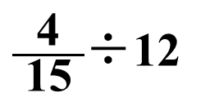
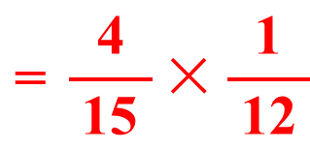
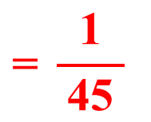
2.分数除法的计算方法
1
$$\text{=}\frac{ \text{4} }{ \text{15 }}\text{×}\frac{\text{1}}{ \text{12 }}$$
$$\text{=}\frac{\text{1}}{ \text{45 }}$$
$\frac{\text{4}}{\text{ 15 }}$÷12
3
除以一个不为零的数，等于乘这个数的倒数。注意能约分的一定要先约分。

Slide 4
3.商与被除数的大小关系
除数大于0且小于1时，商大于被除数；除数等于1时，商等于被除数；除数大于1时，商小于被除数。
当0＜b＜1时，a÷b＞a
a÷b(a≠0，b≠0)
当b＝1时，a÷b＝a
当b＞1时，a÷b＜a

Slide 5
4. “已知一个数的几分之几是多少，求这个数”的解题方法
可以根据分数乘法的意义列方程解答。
可以根据分数除法的意义直接用除法计算。

Slide 6

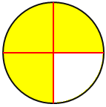
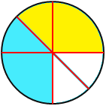
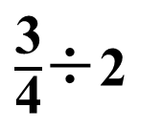

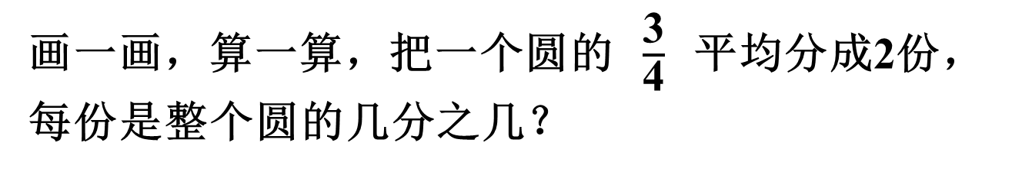

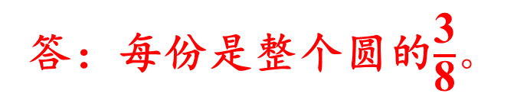
选自教材第63～64页练习五
画一画，算一算，把一个圆的$\frac{\text{3}}{\text{4}}$平均分成2份，每份是整个圆的几分之几？
1
$$=\frac{\text{3}}{\text{8}}$$
$$=\frac{\text{3}}{\text{4}}\text{×}\frac{\text{1}}{\text{2}}$$
$\frac{\text{3}}{\text{4}}$÷$\text{2}$
答：每份是整个圆的$\frac{\text{3}}{\text{8}}$。

Slide 7


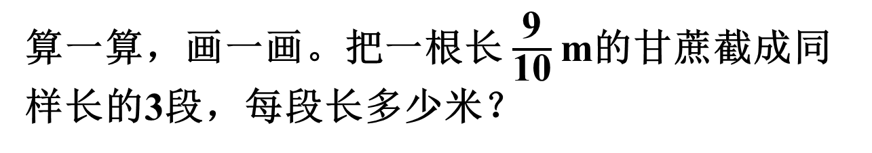
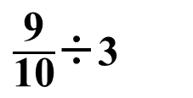

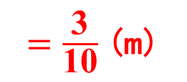



算一算，画一画。把一根长$\frac{\text{9}}{\text{10}}$m的甘蔗截成同样长的3段，每段长多少米？
2
$\frac{\text{9}}{\text{10}}$米
$\frac{\text{3}}{\text{10}}$米
$\frac{\text{3}}{\text{10}}$米
$\frac{\text{3}}{\text{10}}$米
3
$$=\frac{\text{9}}{\text{10}}\text{×}\frac{\text{1}}{\text{3}}$$
$=\frac{\text{3}}{\text{10}}$ (m)
$\frac{\text{9}}{\text{10}}$÷$\text{3}$
1
答：每段长$\frac{\text{3}}{\text{10}}$m。

Slide 8

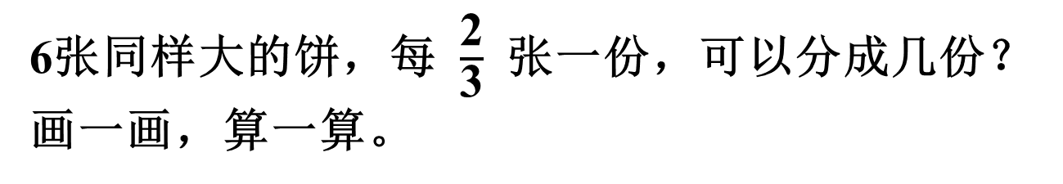

3
6张同样大的饼，每$\frac{\text{2}}{\text{3}}$张一份，可以分成几份？画一画，算一算。
$$\text{=6}\text{×}\frac{\text{3}}{\text{2}}$$
6÷$\frac{\text{2}}{\text{3}}$
3
= 9（份）
1
答：可以分成9份。

Slide 9

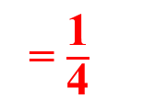
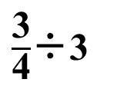
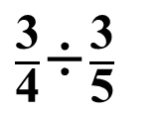
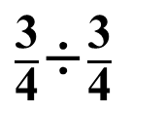
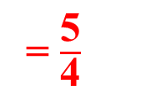
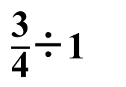
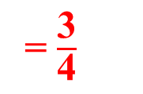
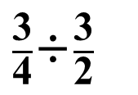
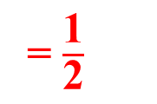
4
先计算，观察商和除数的变化，与同伴说一说你发现了什么。
$\frac{\text{3}}{\text{4}}$÷$\text{3}$
= $\frac{\text{1}}{\text{4}}$
$\frac{\text{3}}{\text{4}}$÷$\frac{\text{3}}{\text{2}}$
= $\frac{\text{1}}{\text{2}}$
$\frac{\text{3}}{\text{4}}$÷$\text{1}$
= $\frac{\text{3}}{\text{4}}$
$\frac{\text{3}}{\text{4}}$÷$\frac{\text{3}}{\text{4}}$
$\frac{\text{3}}{\text{4}}$÷$\frac{\text{3}}{\text{5}}$
= $\frac{\text{5}}{\text{4}}$
=1
被除数不为0，当除数大于1时,商小于被除数;当除数大于0且小于1时,商大于被除数;当除数等于1时,商等于被除数。

Slide 10
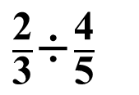
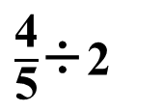
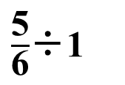

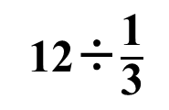


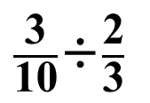

5
在○里填上“＞”“＜”或“＝”。
$\frac{\text{4}}{\text{5}}$÷$\text{2}$
$$\frac{\text{4}}{\text{5}}$$
12÷$\frac{\text{1}}{\text{3}}$
$$\frac{\text{3}}{\text{10}}$$
＜
＞
12
$\frac{\text{3}}{\text{10}}$÷$\frac{\text{2}}{\text{3}}$
＞
$\frac{\text{5}}{\text{6}}$÷$\text{1}$
=
$$\frac{\text{5}}{\text{6}}$$
$\frac{\text{2}}{\text{3}}$÷$\frac{\text{4}}{\text{5}}$
＞
$$\frac{\text{2}}{\text{3}}$$
＜
2÷5
2

Slide 11

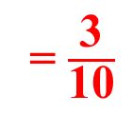
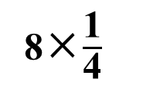

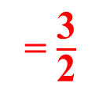
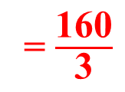
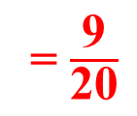



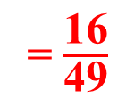
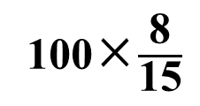


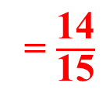
6
8×$\frac{\text{1}}{\text{4}}$
$\frac{\text{3}}{\text{4}}$÷$\text{4}$
= $\frac{\text{3}}{\text{16}}$
$\frac{\text{9}}{\text{4}}$÷$\frac{\text{3}}{\text{2}}$
= $\frac{\text{3}}{\text{2}}$
$\frac{\text{1}}{\text{5}}$÷$\frac{\text{2}}{\text{3}}$
= $\frac{\text{3}}{\text{10}}$
= 2
$\frac{\text{7}}{\text{9}}$×$\frac{\text{6}}{\text{5}}$
= $\frac{\text{14}}{\text{15}}$
$\frac{\text{4}}{\text{7}}$÷$\frac{\text{7}}{\text{4}}$
= $\frac{\text{16}}{\text{49}}$
$\frac{\text{1}}{\text{5}}$+$\frac{\text{1}}{\text{4}}$
= $\frac{\text{9}}{\text{20}}$
100×$\frac{\text{8}}{\text{15}}$
= $\frac{\text{160}}{\text{3}}$

Slide 12

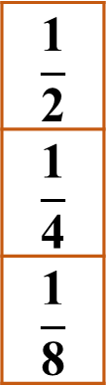


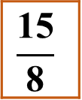
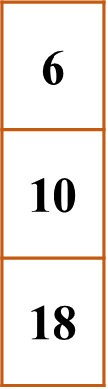
7
填一填。
$$\frac{\text{1}}{\text{2}}$$
$$\frac{\text{1}}{\text{4}}$$
$$\frac{\text{1}}{\text{8}}$$
$$\text{6}$$
10
18
$$\frac{\text{16}}{\text{5}}$$
8
4
$$\frac{\text{15}}{\text{8}}$$
$$\frac{\text{16}}{\text{3}}$$
÷ =
16
÷ =
$$\frac{\text{48}}{\text{5}}$$
32

Slide 13
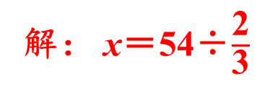






8
解方程。
$\frac{\text{1}}{ \text{9} }$x＝$\frac{\text{2}}{\text{ 3 }}$
$\frac{\text{2}}{ \text{3} }$x＝54
$\frac{\text{7}}{ \text{4} }$x＝35
解： x＝$\frac{\text{2}}{\text{3}}$÷$\frac{\text{1}}{\text{ 9 }}$
解： x＝54÷$\frac{\text{2}}{\text{3}}$
解： x＝35÷$\frac{\text{7}}{\text{4}}$
x＝$\text{6}$
x＝81
x＝20

Slide 14



8
解方程。
$\frac{\text{1}}{ \text{2} }$x＝16
1.5x＝28.5
8x＝42
解： x＝16÷$\frac{\text{1}}{ \text{2} }$
解： x＝28.5÷1.5
解： x＝42÷8
x＝$\text{32}$
x＝19
x＝5.25

Slide 15



9
宇宙飞船每秒大约运行多少
千米？
人造卫星的运行速度约是宇宙飞船的$\frac{\text{2}}{\text{3}}$ 。
人造卫星每秒约运行5.1 km。
单位“1”
5.1÷$\frac{\text{2}}{ \text{3} }$
＝7.65 (千米/秒)
答：宇宙飞船每秒大约运行7.65千米。

Slide 16




10
光在玻璃中的传播速度是20万千米/秒，是在空气中的$\frac{\text{2}}{\text{3}}$。
你能算出光在空气中的传播速度是多少吗？
单位“1”
光在空气中的传播速度× $\frac{\text{2}}{ \text{3} }$＝光在玻璃中的传播速度
解：设光在空气中的传播速度是x万千米/秒。
$\frac{\text{2}}{ \text{3} }$x＝20
x＝20÷$\frac{\text{2}}{ \text{3} }$
x＝$\text{30}$
答：光在空气中的传播速度是30万千米/秒。

Slide 17






11
一件衣服打六折后的价钱是72元,这件衣服的原价是多少元?先写出等量关系，再列方程解决问题。
打六折就是售原价的$\frac{\text{6}}{\text{10}}$。
原价× $\frac{\text{6}}{ \text{10} }$＝现价
解：设这件衣服的原价是x元。
$\frac{\text{6}}{ \text{10} }$x＝72
x＝72÷$\frac{\text{6}}{ \text{10} }$
x＝$\text{120}$
答：这件衣服的原价是120元。

Slide 18



12
王老师从北京乘火车去广州，行驶10时走完全程的$\frac{\text{5}}{\text{11}}$。按照这样的速度，从北京到广州全程需要多长时间？
走完全程的$\frac{\text{5}}{\text{11}}$需要10时，求走完全程的时间，用除法 计算。
10÷$\frac{\text{5}}{ \text{11} }$
＝22 (时)
答：从北京到广州全程需要22时。

Slide 19





13
育才小学开展了节水活动，10月用水240 t，是9月用水量的$\frac{\text{5}}{\text{8}}$。9月用水多少吨？先与同伴说一说你是怎么想的，再列方程解决问题。
9月份用水量× $\frac{\text{5}}{\text{8}}$＝ 10月份用水量
解：设9月用水x吨。
$\frac{\text{5}}{ \text{8} }$x＝240
x＝240÷$\frac{\text{5}}{ \text{8} }$
x＝$\text{384}$
答：9月用水384吨。

Slide 20









小刚在计算一道除法算式时，错把除以5看成乘5来计算了，结果是$\frac{\text{20}}{\text{3}}$。那么正确的结果应该是多少？
由一个数乘5的结果是$\frac{\text{20}}{\text{3}}$进行逆推
用$\frac{\text{20}}{\text{3}}$÷5求出这个数为$\frac{\text{4}}{\text{3}}$
除法算式中的被除数为$\frac{\text{4}}{\text{3}}$
根据正确的除法算式求出正确的结果
$\frac{\text{20}}{\text{3}}$÷5
＝ $\frac{\text{4}}{\text{3}}$
$\frac{\text{4}}{\text{3}}$÷5
＝ $\frac{\text{4}}{\text{15}}$
答：正确的结果应该是$\frac{\text{4}}{\text{15}}$ 。

Slide 21
这节课有什么收获呢？
1.分数除法的意义同整数除法的意义完全相同,都是已知两个乘数的积和其中一个乘数,求另一个乘数的运算。
2.除以一个不为零的数，等于乘这个数的倒数。注意能约分的一定要先约分。

Slide 22
这节课有什么收获呢？
3.商与被除数的大小关系：
当0＜b＜1时，a÷b＞a
a÷b(a≠0，b≠0)
当b＝1时，a÷b＝a
当b＞1时，a÷b＜a

Slide 23
这节课有什么收获呢？
4.“已知一个数的几分之几是多少,求这个数”的解题方法:
用方程解：单位“1”未知,所以设单位“1”为𝑥,再根据分数乘法的意义列出方程，并解这个方程,即可解答出此题。
用算术法:根据分数的意义,用除法来解,即用部分量除以它所占的分率,即可得出这个整体,也就是这个数。

Slide 24
1.从教材练习五中选取；
2.从课时练中选取。

Slide 25
分数除法的意义
分数除法的计算方法
分数除法
商与被除数的大小关系
“已知一个数的几分之几是多少,求这个数”的解题方法

